Slide 1


Slide 2
Giriş
Hacettepe Üniversitesi Yabancı Diller Yüksekokulu Kurslar Koordinatörlüğü, şahısların, ulusal veya uluslararası hizmet veren kamu ve özel kuruluşların ihtiyaç duydukları dil becerilerini edinmelerini sağlamak amacıyla kurulmuş bir birimdir. Bu bağlamda talep ettikleri dil eğitimi Koordinatörlük çatısı altında yürütülen tüm yabancı dil eğitim programları gibi, Avrupa Konseyi Ortak Dil Kriterleri Çerçeve Programı: Öğrenim, Öğretim ve Değerlendirme (AOÖÇ) belgesi esas alınarak hazırlanmaktadır.

Slide 3
Kurs Program Hedefleri
Düzenlenen tüm dil eğitim programlarında, kursiyerlerin okuma, yazma, dinleme ve konuşma becerilerinin en üst seviyede geliştirmesi ve istenilen düzeye getirilmesi hedeflenmektedir.

Slide 4

Program İçeriği
İlk aşamada kursiyerin A2 düzeyine ulaşması hedeflenmektedir. İkinci aşamada ise girecekleri sınavlarına özel bir programla, sınavda ihtiyaç duyacakları sınav teknikleri ve sınav deneyimini kazanmaları hedeflenmektedir.

Slide 5
Program İçeriği
Online Eğitim
Mesai Saatleri Dışında Eğitim
Canlı Dersleri Kaçırdığında Tekrar İzleme İmkanı
Uzman Eğitici Personel
Diğer Kamu Kurumlarının da Tercih Ettiği Sistem
Seviye Sınavı İle Gruplara Ayırma
4 Dilde Eğitim (Gerekli Kontenjan Sağlandığında 14 Dil)

Slide 6
Kurs Türleri
PROGRAM 1
PROGRAM 2
1. Genel İngilizce
2. Genel Almanca
3. Genel Rusça
4. Genel Fransızca
1. YDS\YÖKDİL
2. TOEFL IBT
3. IELTS
4. Akademik Yazma Kulübü
5. İngilizce Konuşma Kulübü

Slide 7
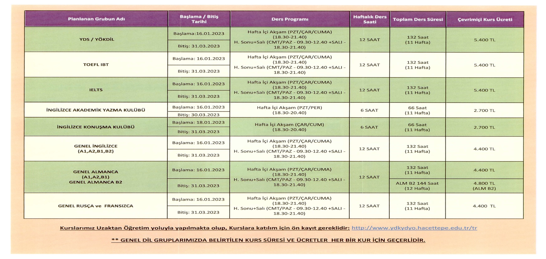
Ders Programı
*1 Kur 132 saat (11 Hafta) Sürmektedir

